Slide 1



REPORTE DE IGUALDAD Y NO VIOLENCIA
SOBRE MUJERES DESAPARECIDAS
¿QUÉ PASÓ CON ELLAS?
ELIANA REVOLLAR AÑAÑOS
DEFENSORA DEL PUEBLO DE PERÚ (e)
Lima 25 de noviembre de 2022

Slide 2

Data actual
Registro Nacional de Información de Personas Desaparecidas (RENIPED)
Regiones con mayor cantidad de denuncias de mujeres durante todo su ciclo de vida por desaparición
Lima (3130).
Junín (611).
Cusco (592).
Lambayeque (555).
Arequipa (515).
Piura (416).
Callao (376).
Regiones con mayor cantidad de mujeres ubicadas:
Lima (1235).
Junín (397).
Lambayeque (335).
Cusco (299).
Arequipa (245).
Ayacucho (216).
Huánuco (205).
2020
18, 481
denuncias por desaparecidas
situación se agrava
porque en todos estos años, más del 60% de desaparecidas han sido niñas y adolescentes mujeres.
2021
20,141
denuncias por desaparecidas
2022
15,711
denuncias por desaparecidas
ene - oct

Slide 3

Data actual
Cifras de feminicidio con antecedentes de desaparición
De 138 feminicidios, en 34 de estos casos (un 25%), las víctimas previamente habían sido reportadas como desaparecidas.
De enero - octubre de 2022 hubo 117 feminicidios, en los que 19 de las víctimas se encontraban previamente como desaparecidas (16%)
2019
2021
De 166 casos de feminicidios, 16 víctimas habían sido previamente reportadas como desaparecidas (10%)
De 146 feminicidios, en 19 de estos casos las víctimas fueron reportadas previamente como desaparecidas (13%)
2020
2022
Defensoría del Pueblo: En el marco del trabajo realizado por la Defensoría del Pueblo: Desde que se inició la elaboración del Reporte Igualdad y No Violencia ¿Qué pasó con ellas?, a inicios de 2020 y hasta octubre del 2022, se tiene un total de 15,995 denuncias de mujeres desaparecidas, 325 feminicidios y 282 tentativas.

Slide 4

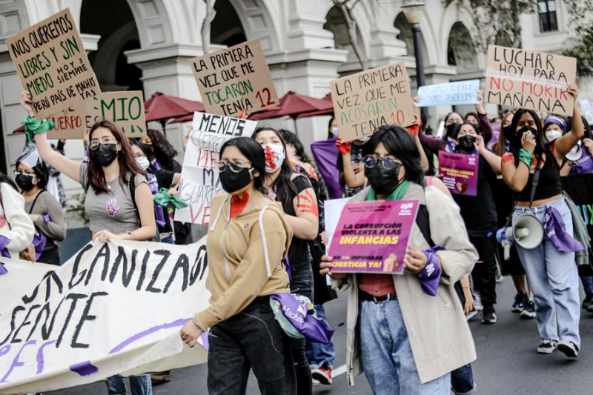
¿Por qué es importante trabajar tema de desaparición de
mujeres, adolescentes y niñas?
Desaparición de personas es un grave fenómeno social, pero en caso de mujeres responde a mayor vulnerabilidad por el hecho de ser mujer.
Obedece a las dinámicas enraizadas en las relaciones de poder históricamente desiguales entre hombres y mujeres, que son causa y consecuencia de la violencia de género.
Desaparición de mujeres, adolescentes y niñas suele ser un componente de delitos como la trata de personas, feminicidio y violencia sexual (Comité de Expertas del Mecanismo de Seguimiento de la Convención de Belém do Pará)

Slide 5
Normativa que abordan la problemática de la desaparición de mujeres
Decreto Legislativo 1428 aborda la desaparición de personas en situación de vulnerabilidad
  El procedimiento de denuncia hasta las acciones de investigación que se deben llevar a cabo para la ubicación de la persona.
  Aborda la desaparición de personas en situación de vulnerabilidad (niños, niñas, adolescentes, adultos mayores, personas con discapacidad, migrantes internos, mujeres víctimas de violencia, integrantes de pueblos indígenas, entre otros)
  Se faculta la PNP el uso de procedimientos de geolocalización.
Decreto Supremo 003-2019-IN
  Establece las diligencias mínimas para la búsqueda de personas en situación de vulnerabilidad.
  Señala cuales son las herramientas que conforman el Sistema de Búsqueda de Personas Desaparecidas (Registro, portal, línea y sistema informático)
Protocolo interinstitucional entre el Ministerio de la Mujer y el Ministerio del Interior (D. S. 002-2020-IN)

Slide 6
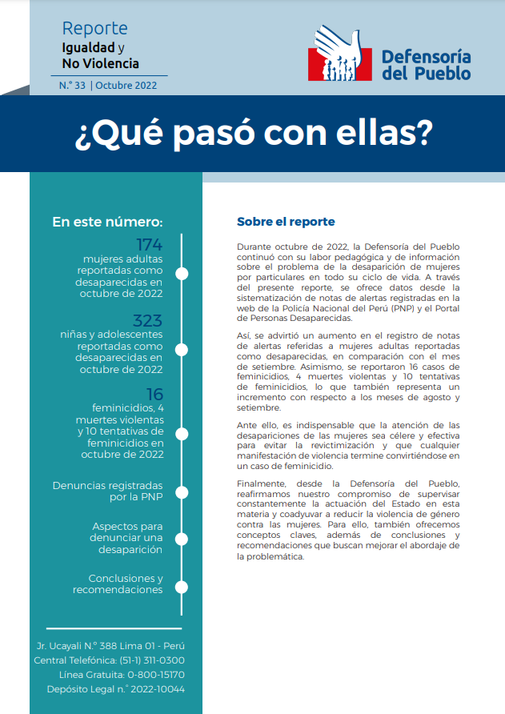
Reporte Mensual: ¿Qué pasó con ellas?
Desde febrero del 2020, la Defensoría del Pueblo viene publicando el reporte mensual “¿Qué paso con ellas?” que da muestra de la grave situación de las mujeres desaparecidas y las víctimas de feminicidio en nuestro país.

Slide 7
Obligaciones del Estado frente a casos de desaparición
Investigación bajo el deber de debida diligencia reforzada lo que quiere decir que le intervención sea oportuna, exhaustiva y adecuada)
Investigación con enfoque de género que identifique el riesgo diferencia que tiene la desaparición para las mujeres y que se haga especial incidencia que aquellas personas que pueden estar involucradas en la desaparición de las víctimas.
Presunción de que la víctima se encuentre con vida y privada de la libertad
Procesos adecuados para la recepción de denuncia libre estereotipos y con enfoque de género (el mismo oficial de la PNP pueda indagar si prexistía una situación de violencia)
Contar con personal capacitado para la recepción de la denuncia, la investigación y también para brindar soporte a las familias
Garantizar el acceso a justicia de las víctimas y familiares (soporte legal, social, psicológico y de salud)
Reconocimiento interseccional de los factores de vulnerabilidad con la finalidad de poder contar con medidas preventivas eficaces
Contar con un registro adecuado que pueda dar cuenta no solo de la denuncia sino también de la cantidad de personas que fueron ubicadas y la relación de la desaparición con determinados delitos.

Slide 8

¿Qué hacer frente a una situación de desaparición de una mujer víctima de violencia?
DENUNCIA
Datos del denunciante: Nombre completo, domicilio, número telefónico, documento de identidad u otro dato que permita su identificación y contacto.
Datos de la persona en situación de vulnerabilidad desaparecida: Nombre completo, sexo, edad, nacionalidad, características físicas, situación de discapacidad, pertenencia a pueblo indígena u originario al que pertenece y otros aspectos relevantes para su búsqueda.
Circunstancias en las que desapareció la persona: Lugar, fecha, hora, posibles personas involucradas, hechos de violencia, denuncias previas y otra información relevante.

Slide 9
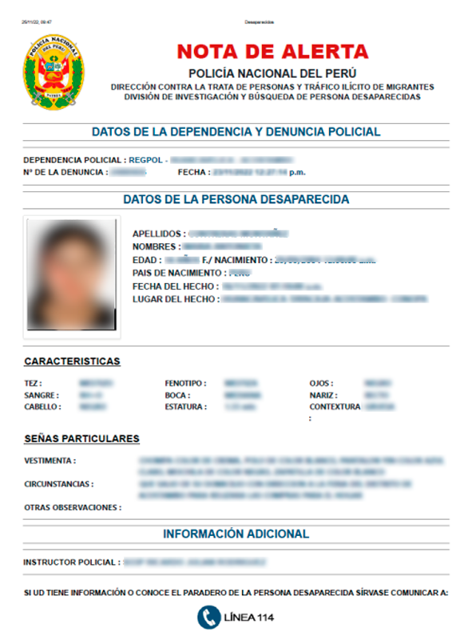
Procedimiento ante la desaparición de una mujer víctima de violencia
DENUNCIA
DEBE SER TRAMITADA DE FORMA INMEDIATA
Registrada en el sistema de la PNP
Se emite la Nota de Alerta
Se le debe informar sobre las diligencias mínimas y servicios para que se mantengan en comunicación con la PNP
*Solicitar la activación de Alerta de Emergencia
REALIZACIÓN DE DILIGENCIAS MÍNIMAS
Apersonarse al lugar de los hechos para realizar una inspección técnico policial.
Recoger indicios que puedan ayudar a la ubicación de la víctima
Solicitar imágenes de las cámaras de video vigilancia.
Rastreo y recorrido por lugares de habituales
Emplear procedimientos de geolocalización
UBICA A LA PERSONA
(atención integral)
INDICIO DE DELITO (comunica a Ministerio Público)
DIFUNDE LA NOTA DE ALERTA (UBICACIÓN)
ALERTA DE EMERGENCIA (72 hrs)*

Slide 10
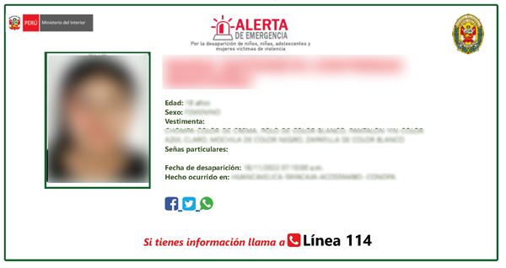
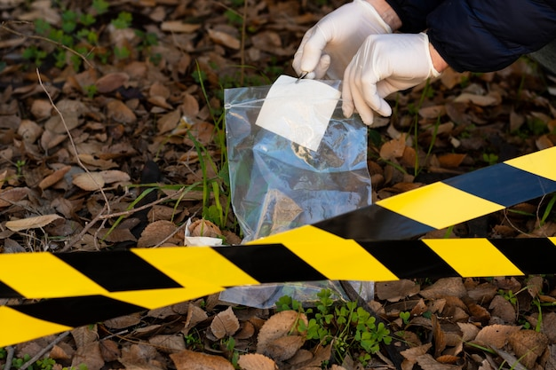
Ante la ubicación de una mujer afectada por violencia
UBICADA CON VIDA
Se le debe resguardar para salvaguardar su integridad
Corroborar su identidad.
Se solicita el examen médico legal, examen toxicológico y pericia psicológica (PNP)
Para notificar a sus familiares de contarse con el consentimiento previo e informado
No tengan con familiares que le brinden acogida inmediata se coordina con el CEM para su ingreso a un Hogar de Refugio Temporal.
UBICADA
UBICADA MUERTA
La PNP inicia la investigación correspondiente y actúa conforme a sus procedimientos operativos, en coordinación con el Ministerio Público.
Coordina con el CEM o Defensa Pública para que brinden servicio de orientación legal y patrocinio a los familiares

Slide 11
Principales logros a partir de la labor defensorial
Aprobación del protocolo interinstitucional de atención de casos de desaparición de personas en situación de vulnerabilidad y otros casos de desaparición (Decreto Supremo N° 002-2020-IN).
Implementación del Portal de Personas Desaparecidas.
Implementación de Registro de Personas Desaparecidas.
Fortalecimiento de la Línea 114
Implementación del Sistema Informático para la activación de alertas de emergencia ante desaparición de niños, niñas, adolescentes y mujeres afectadas por violencia.
En casos de desaparición se ha realizado incidencia en una emisión oportuna de las notas de alertas y/o alertas de emergencia.
Incorporación en Reglamento de Ley 30364 de desaparición como manifestación de violencia de género contra las mujeres

Slide 12
2022: Resultados de investigación de 24 casos de feminicidio a nivel nacional
Investigación elaborada en 2022 con apoyo del UNFPA.
En los 24 casos de feminicidio a nivel nacional, la recepción de la denuncia, la emisión de la nota de alerta, así como las diligencias de búsqueda e investigación, culminaron en la ubicación de los cuerpos sin vida de las víctimas cuyos cadáveres fueron ocultados para evadir la justicia.
De los 24 casos analizados, sólo en 8 (33.33%) se cuenta con documentación directa o referencial sobre la atención de la denuncia de desaparición por parte de la Policía Nacional y del Ministerio Público.
Denuncias por desaparición se produjeron después del feminicidio, ya que el victimario oculta el cadáver de su víctima para evadir la persecución y responsabilidad penal.

Slide 13
2022: Resultados de investigación de 24 casos de feminicidio a nivel nacional
Persisten problemas para lograr ubicar a las mujeres víctimas de desaparición antes de que sean ultrajadas o asesinadas. Urge celeridad y debida diligencia en las investigaciones de desaparición por particulares; más aún cuando esta, a consecuencia de una recomendación defensorial, ya es considerada como una manifestación de violencia de género contra las mujeres.
Recomendación defensorial: emisión de alerta de emergencia para todos los casos de denuncia de desaparición de mujeres, y no solo cuando –como hoy establece la normatividad vigente- se trate de víctimas de violencia en alto riesgo. Esta propuesta defensorial adquiere mayor relevancia pues, de acuerdo a las cifras de la ENDES de los últimos años, sólo el 29% de mujeres que han sido víctimas de violencia de género llegan a denunciar estos hechos.

Slide 14
Agenda pendiente al 2022
Sobre el PORTAL WEB está pendiente que se facilite el acceso a las notas de alertas de meses anteriores y que se tenga especial cuidado en cuanto a la fotografía, pues se ha identificado que hay algunas que no lo tienen, lo que desnaturaliza su función. Por ello, desde la DP se recomendó usar la foto de RENIEC si no se tiene una foto actualizada de persona desaparecida. Se debe evitar la duplicidad de registro por una misma denuncia se publican más de una nota de alerta .Asimismo, ser diligentes y precisos para colocar los datos personales de la persona en situación de desaparición.
Es necesario que el MININTER tenga un plan de capacitación nacional sobre la temática de desaparición, enfoque de género y derechos humanos pues estos casos son atendidos por las comisarias en general y otras dependencias de la PNP.
Además, se debe incluir la desaparición en la formulación de Política Nacional Contra la Violencia de Género para que se adopten acciones concretas y se establezcan responsabilidades de los sectores en el tema. Asimismo, que la temática forme parte de la capacitación del personal de los CEM y la Línea 100.

Slide 15
Agenda pendiente al 2022
Está pendiente que la PNP publique estadísticas de como la desaparición constituye una antesala para la comisión de determinados delitos, el rango de edad de las personas o factores de riesgo identificados con la finalidad de determinar qué población es la más afectada por esta problemática.
Instamos a que se siga reuniendo la Comisión Multisectorial Permanente para el fortalecimiento del Sistema de Búsqueda de Personas Desaparecidas con la finalidad de que se continúe con la mejora de herramientas tecnológicas para la ubicación inmediata de las personas. Es necesario precisar que participamos en la sesión de instalación el 10 de junio del presente año

Slide 16



En defensa de tus derechos
Línea gratuita 0800-15-170

